Slide 1
TRAVELLO
AAAAA
<Hackathon/> 2022

Slide 2
Co chcieliśmy osiągnąć?
Wypromować mniej znane pomniki natury
Inspirować ludzi do chętniejszego spędzania czasu z dala od miejskiego zgiełku
Spopularyzować lokalne piękno natury wśród mieszkańców miast

Slide 3
O aplikacji
Użytkownicy mogą tworzyć nowe miejsca, dodawać do nich opis, zdjęcia oraz lokalizację na mapie

Slide 4
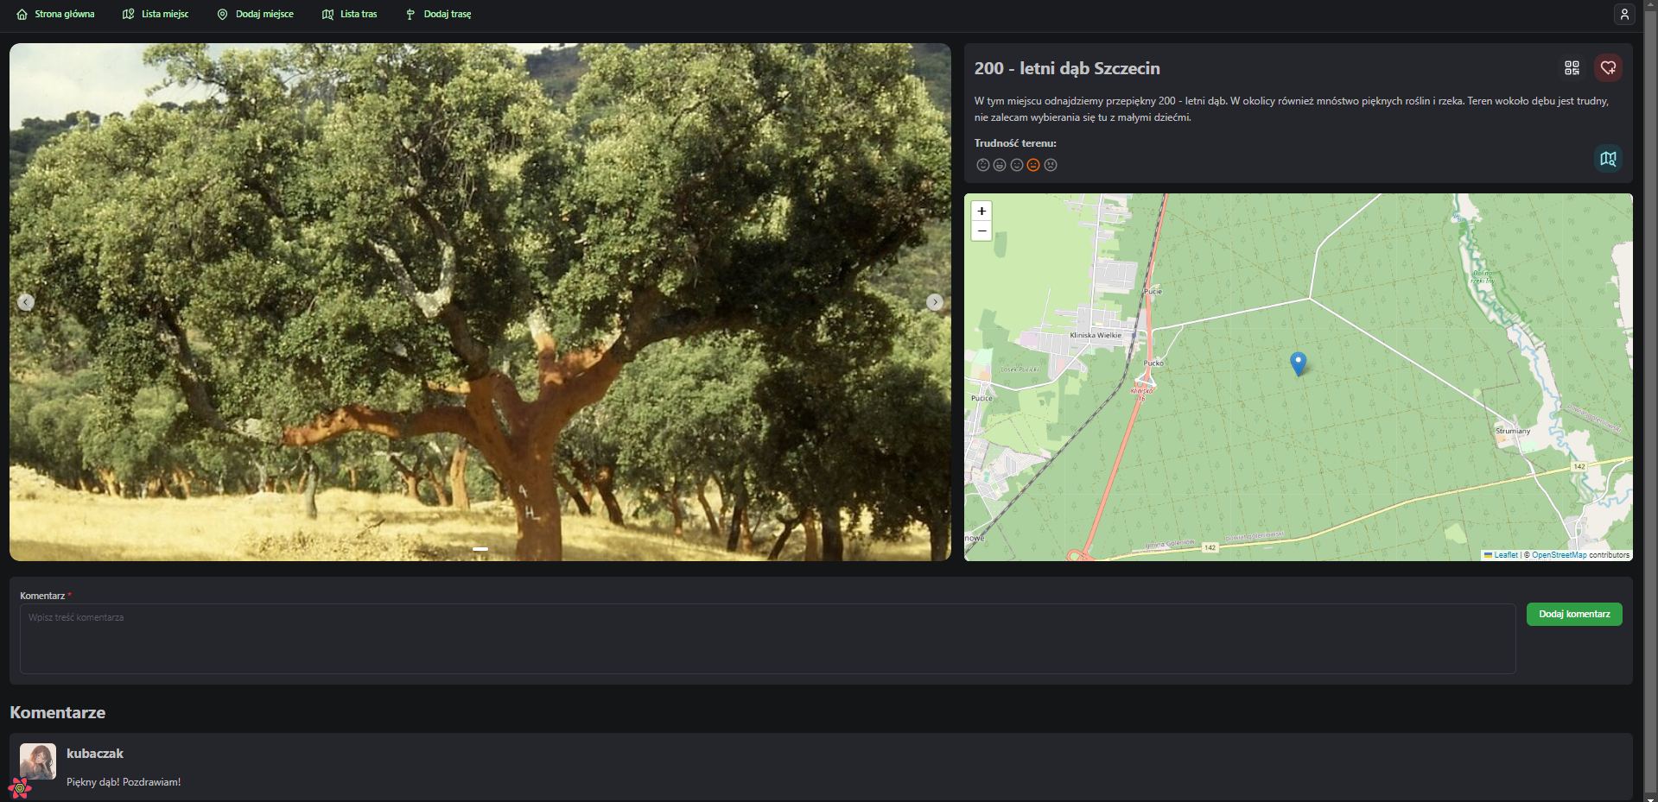
Tak wyglądają dodane miejsca

Slide 5
Whoa! Tworzenie tras

Slide 6
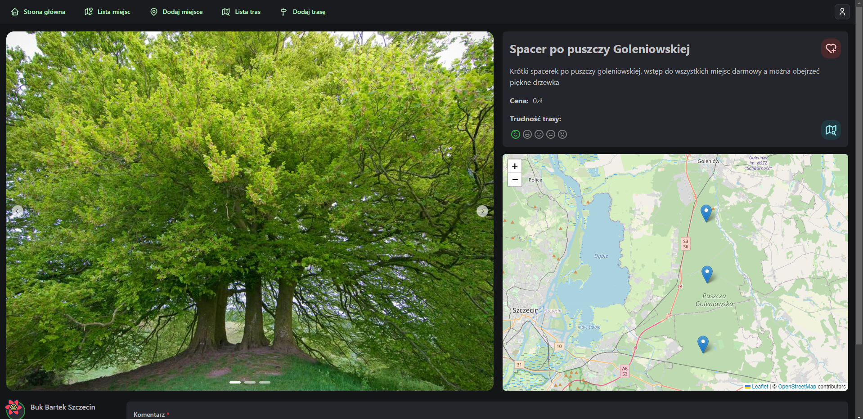
stworzona trasa

Slide 7





Użyte technologie

Slide 8
Co chcielibyśmy dodać?
Sortowanie po cenie, popularności oraz lokalizacji
Ranking użytkowników którzy dodali/odwiedzili najwięcej miejsc
Dodawanie zdjęć do komentarzy
Więcej opcji logowania
Mapa ze wszystkimi miejscami

